Slide 1
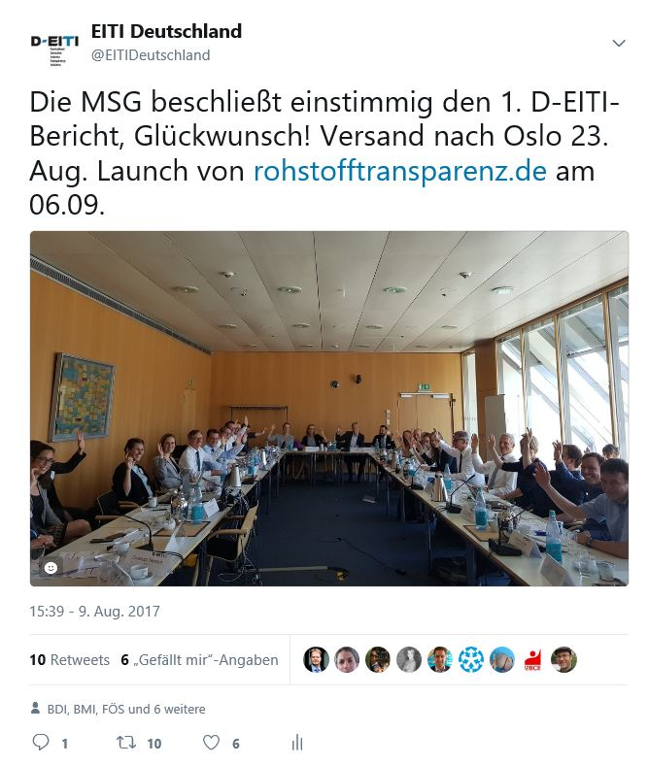
Zielerreichung der D-EITI Kommunikationsziele
(Stand 08. Januar 2018)
Notes:
Die Evaluierung wurde basierend auf den Vorgaben der D-EITI Kommunikationsstrategie durchgeführt. Die MSG hat sich darin 6 Ziele gesetzt:
1. Information möglichst aller betroffenen Unternehmen, um eine möglichst hohe Beteili-gung der betroffenen Unternehmen zu erreichen.
2. Die Finanzverwaltung beteiligt sich an der benötigten Datenlieferung.
3. Diverse Zielgruppen nutzen den D-EITI-Bericht.
4. Interessierte Bürger_innen verstehen besser, wie der Rohstoffsektor funktioniert und erhalten Zugang zu Informationen, die bisher nicht oder schwer zugänglich waren.
5. Die Vertreter_innen der Stakeholder-Gruppen stehen in einem lebendigen Austausch mit ihren Interessensgruppen.
6. Andere Länder wissen, was in Deutschland passiert und gehen Partnerschaften zur Umsetzung von EITI ein.
Die Strategie ist hier online abrufbar: https://www.d-eiti.de/wp-content/uploads/2016/09/2016_09_21_DEITI_Kommunikationsstrategie-Final-.pdf

Slide 2
Kommunikationsziel 1
Information möglichst aller betroffenen Unternehmen, um eine möglichst hohe Beteiligung zu erreichen.
Zielgruppe(n) | Indikator | Ergebnis
Berichtspflichtige Unternehmen | Quote berichtspflichtige Unternehmen zu Unternehmen die berichtet haben | Abdeckung nach Fördermenge 89-97.8 % 99,52 % der Gesamteinnahmen aus Förderabgaben unterlagen dem Zahlungsabgleich

Slide 3
Kommunikationsziel 2
Die Finanzverwaltung beteiligt sich an der benötigten Datenlieferung.
Zielgruppe(n) | Indikator | Ergebnis
Finanzverwaltung | Teilnahme an Datenliefe-rung/Informationslieferung (Quelle: unabhängiger Verwalter) | 100 % - alle Zuständigen Finanzbehörden haben sich an der Datenlieferung beteiligt.

Slide 4
Kommunikationsziel 3
Diverse Zielgruppen nutzen den D-EITI-Bericht.
Zielgruppe(n) | Indikator | Ergebnis
Interessierte Bürger_innen, Gewerkschaften, Nationale NGOs, Unternehmensverbände, ausgewählte Universitäten, Medien, Interessierte Entscheidungsträger_innen, Regierung | Zeitraum Sept-Dez 2017 Anzahl Downloads Bericht (149) Anzahl Besuche Datenportal (837) Anzahl verteilte Berichte (450) | Der Bericht wird gedruckt und digital verwendet. Besucherzahlen auf rohstofftransparenz.de niedrig, jedoch pro Besucher lange Aufenthaltsdauer. → Nutzung bei Zielgruppen erhöhen

Slide 5
Kommunikationsziel 3
Diverse Zielgruppen nutzen den D-EITI-Bericht.
 | Besuche | Ø Aufenthaltsdauer | Absprungrate | Aktionen/Besucher (Seitenansichten, Downloads etc) | Seitenansichten Gesamt
Rohstofftransparenz | 1059 | 09:45 Min | 38 % | 10,8 | 9249
www.d-eiti.de | 3635 | 03:44 Min | 45% | 3,4 | 10.064

Slide 6
Kommunikationsziel 4
Interessierte Bürger_innen verstehen besser, wie der Rohstoffsektor funktioniert und erhalten Zugang zu Informationen, die bisher nicht oder schwer zugänglich waren.

Slide 7
Kommunikationsziel 4
Interessierte Bürger_innen verstehen besser, wie der Rohstoffsektor funktioniert und erhalten Zugang zu Informationen, die bisher nicht oder schwer zugänglich waren.

Slide 8
Kommunikationsziel 4
Interessierte Bürger_innen verstehen besser, wie der Rohstoffsektor funktioniert und erhalten Zugang zu Informationen, die bisher nicht oder schwer zugänglich waren.
Downloads des 1. D-EITI Berichts: 149
Verteilte Druckexemplare: 450

Slide 9
Kommunikationsziel 4
Interessierte Bürger_innen verstehen besser, wie der Rohstoffsektor funktioniert und erhalten Zugang zu Informationen, die bisher nicht oder schwer zugänglich waren.
Täglich: Die Anzahl der Personen, die jeglichen Content im Zusammenhang mit der Facebook Seite gesehen haben. (individuelle Nutzer)

Slide 10
Kommunikationsziel 4
Interessierte Bürger_innen verstehen besser, wie der Rohstoffsektor funktioniert und erhalten Zugang zu Informationen, die bisher nicht oder schwer zugänglich waren.
Zielgruppe(n) | Indikator | Ergebnis
Interessierte Bürger_innen | Anzahl Newsletter-Abonnent_innen | 127. Sehr Zielgruppengenau, jedoch geringes Wachstum&Reichweite.
 | Twitter-Statistik, z.B. Anzahl Follower, Impressions der Tweets | Reichweite deutlich erhöht (Follower 205; Jan-Dez 2017: 138.000 erreichte Personen).
 | Anzahl Erwähnung von D-EITI in externen Medien (Quelle: Google Alerts, Hinweise von der MSG, Umfeldanalyse des D-EITI-Sekretariats) | Gering. Handlungsbedarf?
 | Anzahl Teilnahmen an Veranstaltungen | Launch BMWi (114) Alternative Rohstoffwoche (52) Bergbau 4.0 (150) BGR Rohstoffkonferenz
 | Monitoring der öffentlichen Debatte: Verändert sich die Art und Weise, wie über den Rohstoffsektor gesprochen wird? (Quellen: Befragung der MSG) | Befragung der MSG
 | Einschätzung, welche Daten erst durch D-EITI zugänglich gemacht worden sind | Lizenzregister Kapitel 5: Steuereinnahmen aus dem Rohstoffsektor Zahlungsabgleich

Slide 11
Kommunikationsziel 4
Interessierte Bürger_innen verstehen besser, wie der Rohstoffsektor funktioniert und erhalten Zugang zu Informationen, die bisher nicht oder schwer zugänglich waren.
Newsletter | Empfänger | Öffnungen | Klicks | Alle Öffnungen | Alle Klicks | Klicks pro Empfänger
April | 112 | 57% | 24% | 426 | 68 | 4,53
September | 124 | 56,20% | 48,53% | 358 | 93 | 2,82
Dezember | 132 | 48 % | 36% | 232 | 35 | 1,94

Slide 12
Kommunikationsziel 5
Die Vertreter der Stakeholder-Gruppen stehen in einem lebendigen Austausch mit ihren Interessensgruppen.
Zielgruppe(n) | Indikator | Ergebnis
MSG und ihre Interessensgruppen | Quantität und Qualität des Kontakts der MSG zu ihren Interessensgruppen | Regierung: 10 x Bund-Länder AG PW&ZG: Regelmäßiger Kontakt & Austausch mit Interessengruppen

Slide 13
Kommunikationsziel 6
Andere Länder wissen, was in Deutschland passiert und gehen Partnerschaften zur Umsetzung von EITI ein.
Zielgruppe(n) | Indikator | Ergebnis
Andere Länder (vor allem aus EU, OECD, osteuropäischen Nachbarländern der EU, Schwellenländern) | Besuche der englischen Version der D-EITI-Internetseite | (Jan-Dez 2017) 574 (18 % der Gesamtbesucher, aus USA, RUS, ES, UK),
 | Anzahl der Teilnahmen der Zielgruppen an Veranstaltungen von D-EITI | Launch BMWi (114) (Pavlenko ZG 2017; Tuma-Waku PW&BGR;
 | Anzahl aktiver Partnerschaften | EITI Ukraine EITI Albanien (noch inaktiv)

Slide 14
Kommunikationsziel 6
Andere Länder wissen, was in Deutschland passiert und gehen Partnerschaften zur Umsetzung von EITI ein.
Zielgruppe(n) | Indikator | Ergebnis
Andere Länder (vor allem aus EU, OECD, osteuropäischen Nachbarländern der EU, Schwellenländern) | Anzahl Teilnahme der MSG sowie des D-EITI-Sekretariats an internationalen Veranstaltungen: | Teilnahme Sekretariat: 9 Teilnahme MSG: 5 EITI Board Meetings Manila (2017) Oslo (2017) Bogota (2017) Astana (2016) Oslo (2016) Lima (2016 Weltkonferenz) Lima (2016) Kyiv (2015) Bern (2015) Brazzaville (2015)

Slide 15
Kommunikationsziel 6
Andere Länder wissen, was in Deutschland passiert und gehen Partnerschaften zur Umsetzung von EITI ein.
Zielgruppe(n) | Indikator | Ergebnis
Andere Länder (vor allem aus EU, OECD, osteuropäischen Nachbarländern der EU, Schwellenländern) | Anzahl aktiver internationaler Beiträge durch MSG und D-EITI-Sekretariat (Organisation Veranstaltung, Side Events, Präsentation, Treffen etc.) | 9 Beiträge: D-EITI Sekretariat Ukraine 2016 MSG Oslo 2016 D-EITI Sekretariat & MSG Astana, Kasachstan 2016 Gründung Gruppe EU&OECD in EITI 2016 Sekretariat 2017: Implementing sub-group; sub-group mainstreaming; Mexico; Ukraine; MAP

